Slide 1
ГАУ «КЦСОН города Каменска-Уральского»
Школа пожилого возраста по направлению:
«Социальный туризм»
Тема: Золотое кольцо России
город Переславль-Залесский
руководитель: специалист по социальной работе
Пучкова Марина Викторовна
2021г.

Slide 2
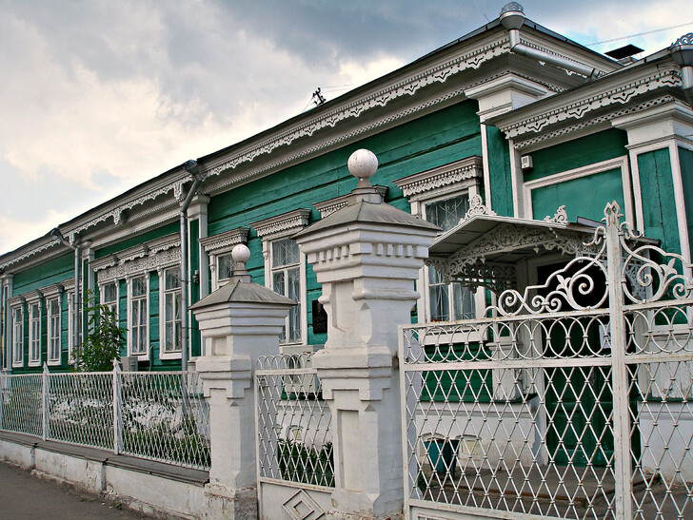
Город Переславль-Залесский одним своим названием приглашает в сказку. И правда, город возрастом почти 10 веков выглядит как из старинных русских сказок: белокаменные храмы на берегу загадочного Плещеева озера, деревянные дома с резными наличниками и камень, исполняющий желания. Город входит в самый популярный туристический маршрут России — Золотое кольцо, а значит, здесь отлично развита инфраструктура для путешественников.

Slide 3
Переславль-Залесский — компактный город. По городу удобно передвигаться пешком — особенно приятно не спеша прогуливаться, рассматривая старинные дома. Знакомство с городом стоит начать с территории, на которой в прежние века располагался кремль Переславля-Залесского. Сейчас исторический центр города, называемый кремлем, представляет собой земляные валы от былых укреплений и архитектурные памятники прошлых веков. Первая крепость на этом месте была основана Юрием Долгоруким в 1152 году. Новая крепость в устье реки Трубеж была названа в честь города Переяславль, который располагается в окрестностях Киева. Место было окружено естественными преградами: реками Трубеж и Мурмаж и искусственным рвом Глобля. Были насыпаны валы общей протяженностью 2 км. Сейчас высота валов составляет от 10 до 12 метров в разных местах. Первоначальная крепость была деревянной, к XIII веку она стала второй по мощности крепостью во Владимиро-Суздальской земле. Позднее кремль Переславля-Залесского неоднократно брали ордынцы — деревянная крепость уничтожалась и отстраивалась заново, но до наших дней не сохранилась.

Slide 4
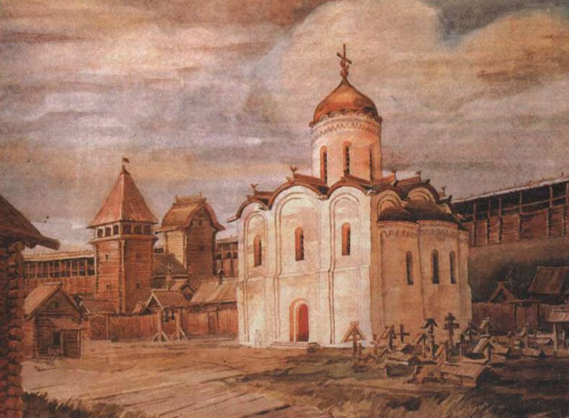

Slide 5
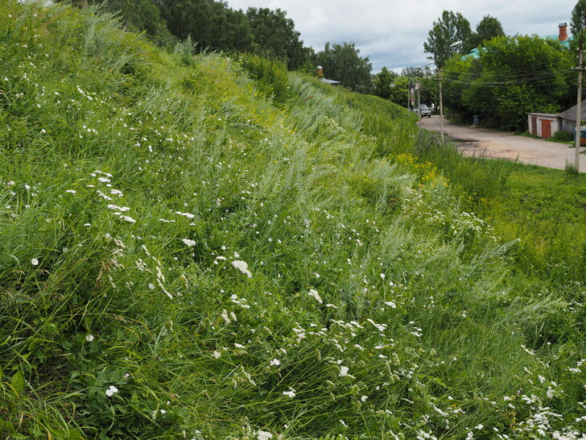

Slide 6
Спасо-Преображенский собор
Единственная каменная постройка Переславского кремля, сохранившаяся до наших дней — это Спасо-Преображенский собор. Заложенный в 1152 году Юрием Долгоруким и достроенный Андреем Боголюбским, собор является одним из древнейших белокаменных памятников Северо-Восточной Руси. В древности высота храма составляла 22 метра, но с веками он осел на 1 метр. Внешний вид Спасо-Преображенского собора — аскетичный и строгий, он сложен из белокаменных блоков в полубутовой технике. После постройки собор был расписан фресками, но в конце XIX века их сняли для реставрации и признали не подлежащими восстановлению. Сейчас фрагменты можно увидеть в Историческом музее Москвы.
Внутри собора были обнаружены древнерусские граффити, среди которых — надпись XII века, сообщающая об убийстве Андрея Боголюбского с перечислением имен его убийц. Ученые считают эту надпись древнейшим письменным памятником Северо-Восточной Руси. Уникальность собора состоит еще и в том, что он единственный из 5 древнейших белокаменных храмов Северо-Восточной Руси сохранился до настоящего времени в относительно полном виде. Собор был местом крещения многих именитых князей — в их числе Александр Невский. Сейчас внутри собора обустроен музей, посещение платное в соответствии с рабочими часами.

Slide 7
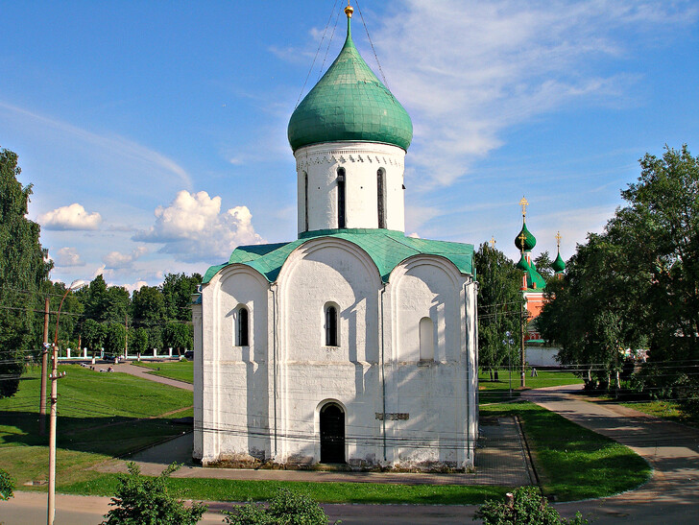

Slide 8
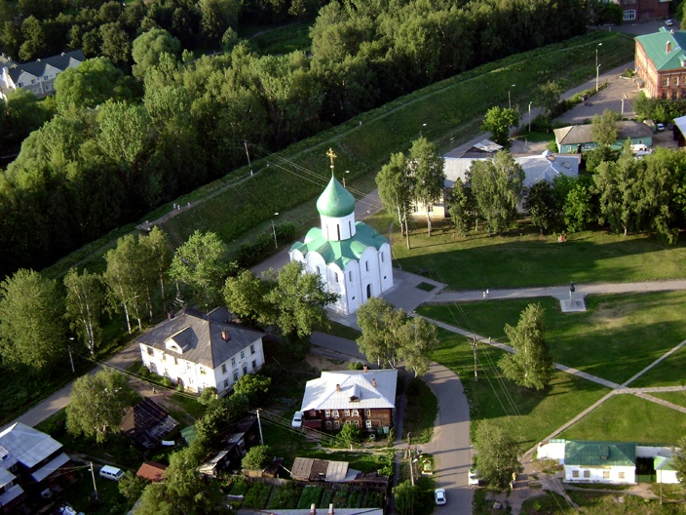

Slide 9
Собор Владимирской иконы Божией Матери
Здесь же, на Красной площади и в ее окрестностях, располагаются еще несколько исторических памятников. Обратите внимание на дом Павлова (ул. Советская, 5) — постройку зеленого цвета с каретным сараем и кирпичными флигелями. Через дорогу от него располагается Владимирский собор. Это не такой древний храм, как Спасо-Преображенский собор. Он был возведен в 1740–1749 годах на средства местного купца. Во времена царской России храм выполнял функции приходской церкви. В советское время внутри располагался первый городской дом физической культуры.

Slide 10
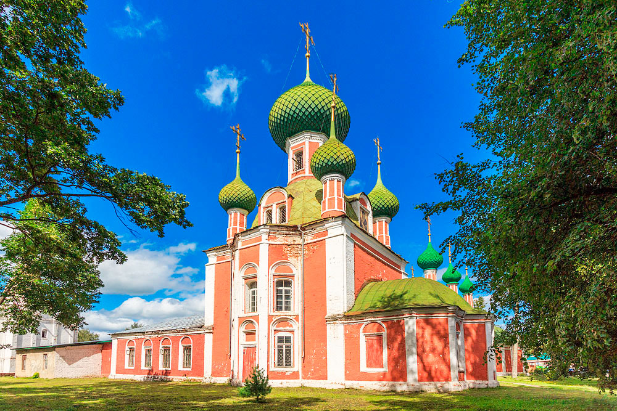

Slide 11
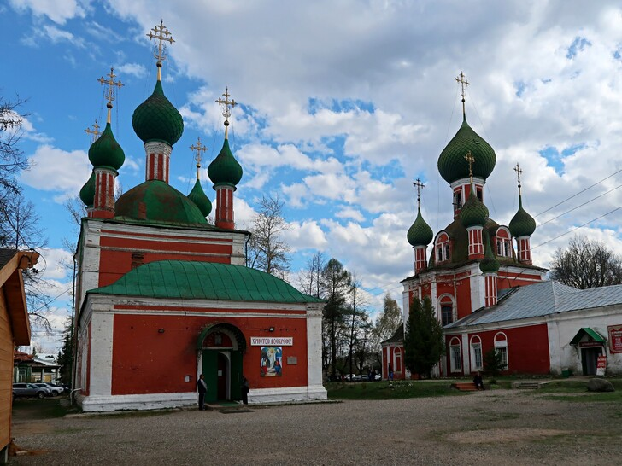

Slide 12
Церковь Петра Митрополита
Церковь Петра Митрополита, расположенная по соседству с Владимирским собором, была построена в XVI веке. Она представляет собой шатровый храм, выстроенный на месте остановки митрополита всея Руси Петра Ратенского. Ранее здесь стояла деревянная церковь. Интересно, что внутри храм поделен 2 ярусами на 2 престола: нижний был освящен в честь Михаила Архистратига, а верхний — митрополита Петра. В настоящее время находится в аварийном состоянии. Доступ внутрь храма для туристов закрыт.

Slide 13
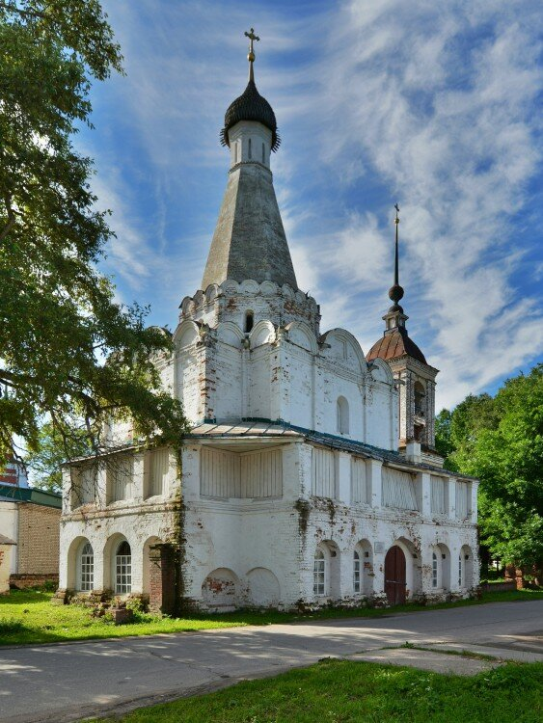

Slide 14
Свято-Никольский монастырь
Главные достопримечательности Переславля-Залесского, как и других городов Золотого кольца, — это храмы прошлых веков. Осмотрев земляные валы Переславского кремля, двигайтесь к Никольскому монастырю мимо Знаменской церкви по улице Трубежная и далее по улице Гагарина. Святая обитель был основана в 1348 году. Но, спустя полвека, монастырь был уничтожен войсками эмира Эдигея. Впоследствии монастырь отстраивался и вновь уничтожался врагами. Нынешний ансамбль из камня был возведен в XVIII веке. Он состоит из: пятиглавого Никольского собора (был взорван и отстроен заново); 28-метровой шатровой колокольни; Святых врат с надвратной церковью имени святых апостолов Петра и Павла; церкви Благовещения Пресвятой Богородицы; каменной ограды. Восстановлением построек на территории Свято-Никольского собора занялись не так давно. Сейчас женский монастырь является действующим.

Slide 15
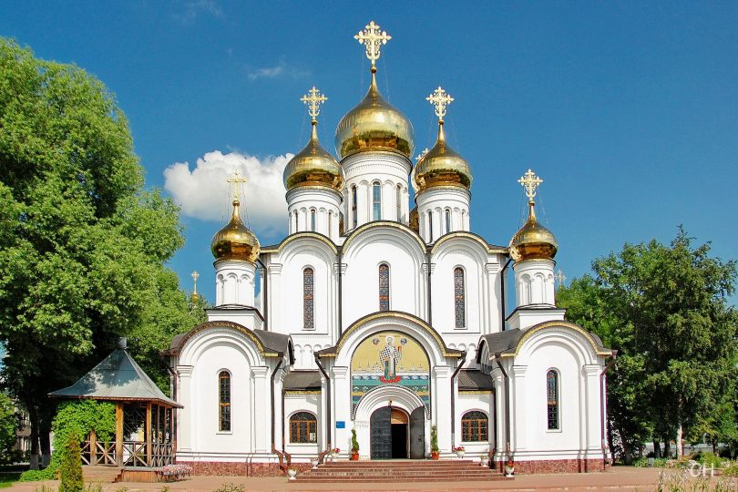

Slide 16
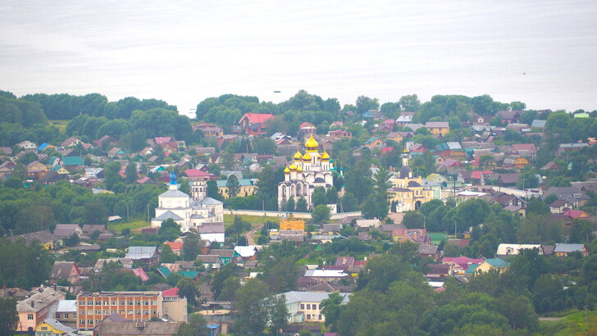

Slide 17
Успенский Горицкий монастырь
Следующая точка в маршруте 1 дня по Переславлю-Залесскому — это Горицкий монастырь. От Никольского монастыря выходите к улице Кардовского и двигайтесь по ней до Подгорной улицы. Пройти мимо монастыря — сложно: его опоясывают белокаменные стены, со стороны монастырь похож на крепость. В настоящее время святая обитель не действует — здесь организован музей-заповедник.
Успенский Горицкий монастырь был основан при Иване Калите, в XIV веке. Монастырь был разграблен и разрушен войском Тохтамыша. По легенде, чудом спаслись лишь княгиня Евдокия, супруга Дмитрия Донского, и несколько ее приближенных — в туманный день они прятались на плоту в центре Плещеева озера. В благодарность за спасение, великая княгиня восстановила монастырь на личные средства. В честь чудесного спасения каждый год, в шестое воскресенье после Пасхи, устраивается крестный ход на лодках к середине Плещеева озера. Лодки отправляются из двух точек — от Горицкого монастыря и устья реки Трубеж.

Slide 18
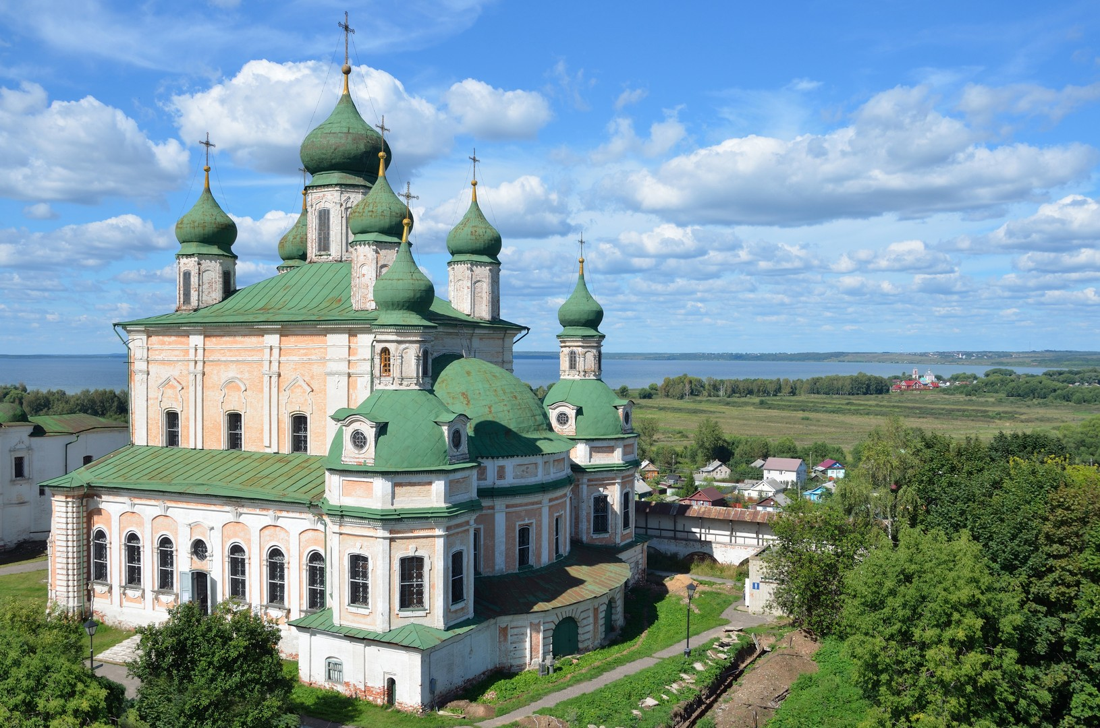

Slide 19
В конце XVIII века монастырь был упразднен, и к началу XX века территория была весьма запущена. Музеем-заповедником монастырь стал лишь после революции. Сейчас архитектурный ансамбль Горицкого монастыря составляют: Успенский собор середины XVIII века, Богоявленская церковь с колокольней, церковь Всех Святых XVII века, действующий храм Николая Чудотворца, часовни из деревень региона, святые ворота, крепостные стены и башни. Здесь стоит подняться на колокольню — сверху открывается панорамный вид на старую часть города и монастырские комплексы. В зимнее время Успенский собор и вход на колокольню закрыты.

Slide 20
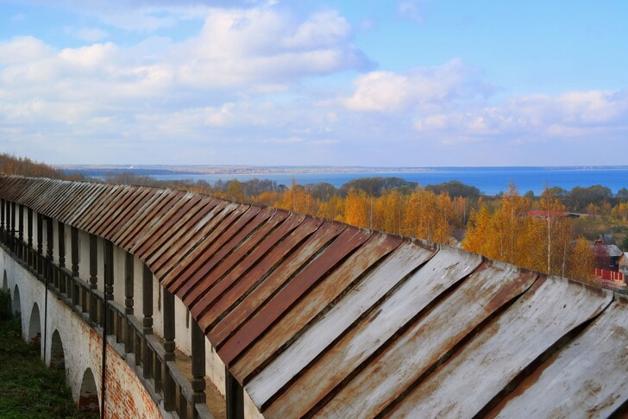

Slide 21
Русский парк
От Горицкого монастыря двигайтесь по Московской улице в сторону автовокзала. По пути вы увидите очаровательный деревянный особняк Кардовского (ныне музей). В районе автовокзала обратите внимание и, по возможности, зайдите на территорию Феодоровского монастыря. Он был основан в XV веке. До наших дней сохранился храм в честь Феодора Стратилата, заложенный по приказу Ивана Грозного в честь сына Федора.

Slide 22
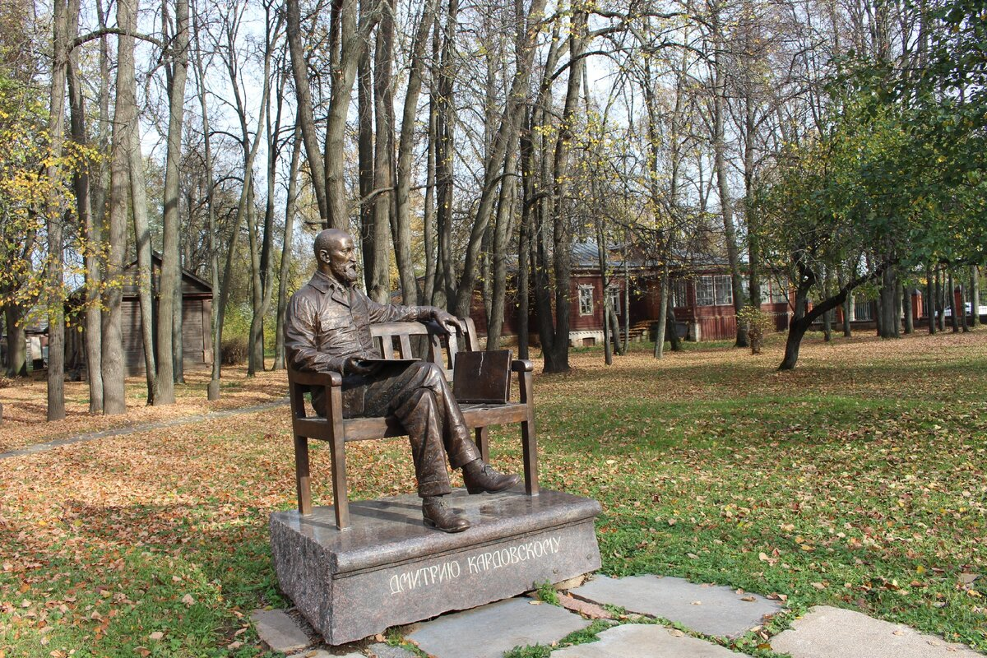
ОСОБНЯК КАРДОВСКОГО

Slide 23
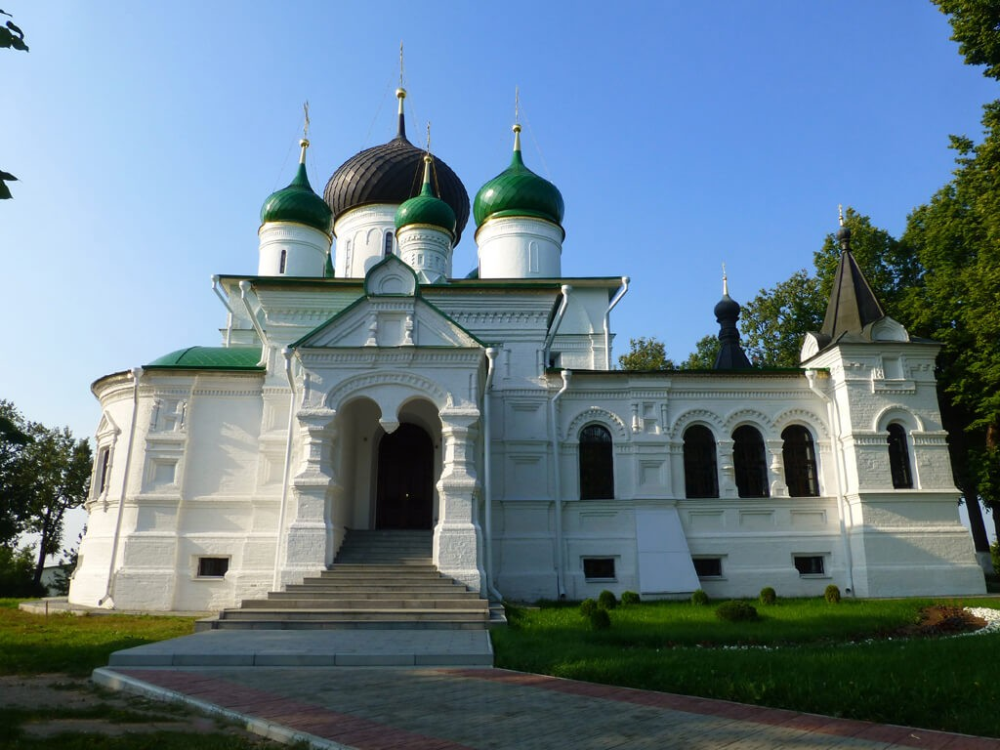
ФЕОДОРОВСКИЙ ЖЕНСКИЙ МОНАСТЫРЬ

Slide 24
Пройдя чуть далее автовокзала, вы выйдете к Русскому парку. Это историко-культурный центр, в котором под открытым небом можно посмотреть на шедевры деревянного зодчества, попробовать оригинальный иван-чай и блюда из царского меню императора Александра I, увидеть костюмы XIX века. На территории парка расположено несколько необычных музеев: «Что изобрели русские первыми в мире», музей русской забавы «Петрушка», дом-дача XIX века, уральская изба с выставкой народных музыкальных инструментов, архангельская изба «Алешкин дом» с выставкой предметов крестьянского быта. С детьми стоит посетить Поляну сказок — здесь они смогут сфотографироваться с героями русского фольклора. Уникальны и 5 аллей парка — каждая посвящена определенной тематике: русский шрифт, роспись из русского декоративно-прикладного искусства, резные наличники, сказочные герои, архитектура XIX века.

Slide 25
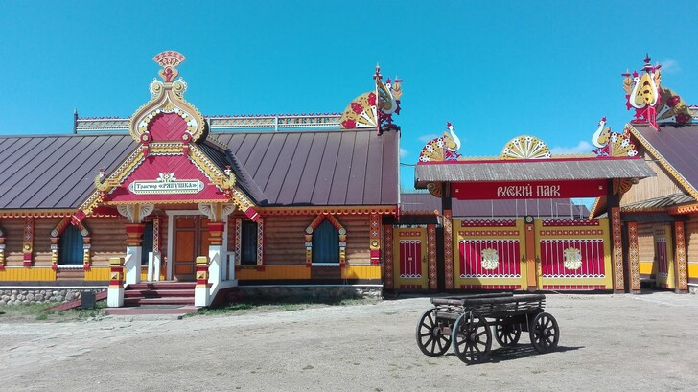
Русский парк

Slide 26
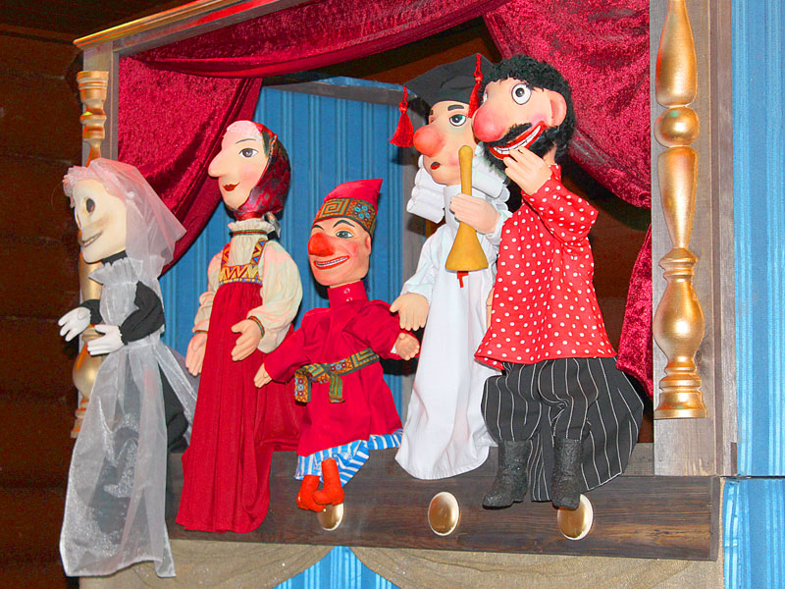
Музей русской забавы «Петрушка»

Slide 27
Музей-усадьба «Ботик Петра I»
Далее отправляйтесь в село Веськово в музей-усадьбу «Ботик Петра I». Дорога на автомобиле займет 10 минут. Здесь располагается один из старейших провинциальных музеев нашей страны. На горе Гремяч у села Веськово в 1692 году Петр I заложил верфь: здесь строились ладьи для потешной флотилии, которая была спущена на воды Плещеева озера в том же году. Единственный уцелевший корабль потешной флотилии — это ботик «Фортуна», сделанный самим Петром I.
Музей на этом месте был открыт в 1803 году. В Ботном доме, помимо «Фортуны», были выставлены якоря, мачты других кораблей и рули. В середине XIX века у усадьбы были установлены Триумфальная арка и памятник Петру I по проекту Кампиони. В 1853 году был заложен Белый дворец — здание для приема именитых лиц, организации обедов и званых балов. В те времена, когда дворец не посещали царские особы и столичные аристократы, переславские дворяне устраивали здесь «переславские ассамблеи». В период СССР в Белом дворце работала географическая станция МГУ, позднее был дом отдыха для местных рабочих. Каждая экспозиция музея-усадьбы (Белый дворец, Ботный дом, здание для общественных приемов и танцев «Ротонда») посещается за отдельную стоимость.

Slide 28
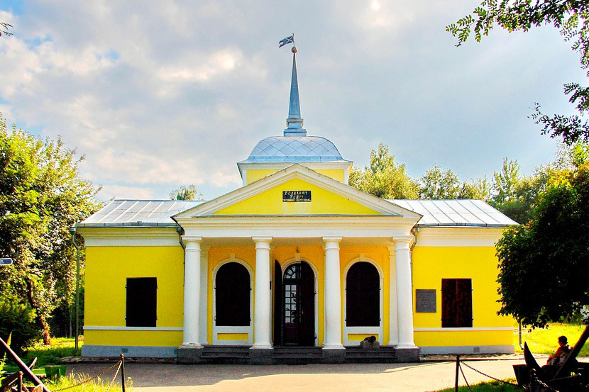
Музей-усадьба «Ботик Петра I»

Slide 29
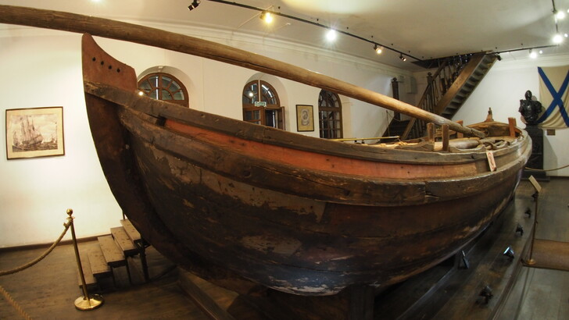

Slide 30
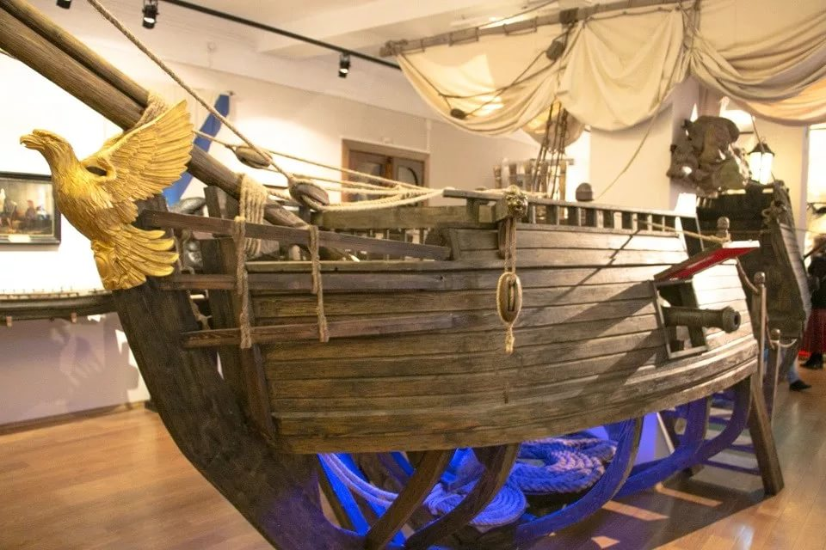

Slide 31
Синь-камень
Последняя точка маршрута находится в 15 км от музея «Ботик Петра I» .Последняя достопримечательност из списка, что обязательно посетить в Переславле-Залесском за 1 день, — это Синий камень. Это священный камень времен языческой Руси — один из немногих артефактов, сохранившихся с того времени. Название камень получил от того, что после дождя мокрая поверхность действительно выглядит синей.
Известно, что Синему камню поклонялись сначала меряне, а затем — древние славяне, поселившиеся на берегах Плещеева озера в IX–XI веках. Языческая святыня ранее находилась у Борисоглебского надозерного монастыря. В разные века священники пытались «бороться» с камнем — народ, не смотря на христианскую веру, не редко устраивал вокруг камня пляски и празднества. В XVII веке камень закопали, но склон был размыт водяной эрозией и замерзший грунт вновь «вытолкнул» камень на поверхность. Затем камень хотели использовать в фундаменте строившейся церкви. Зимой его повезли на санях через Плещеево озеро, но лед треснул под санями и камень утонул. В XIX веке, спустя 70 лет Синь-камень вынесло на берег Плещеева озера.

Slide 32
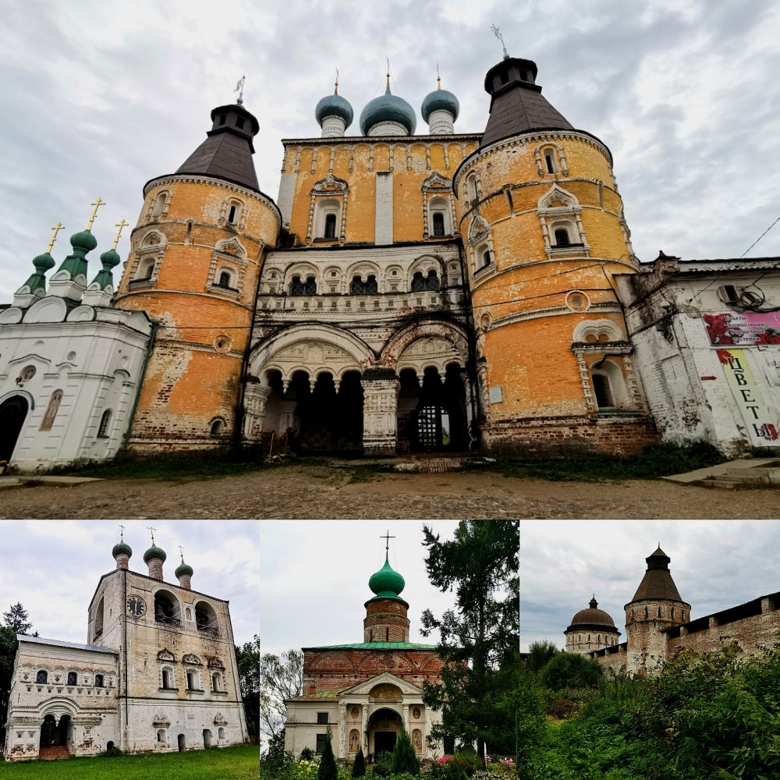
Борисоглебский надозерный монастырь.

Slide 33
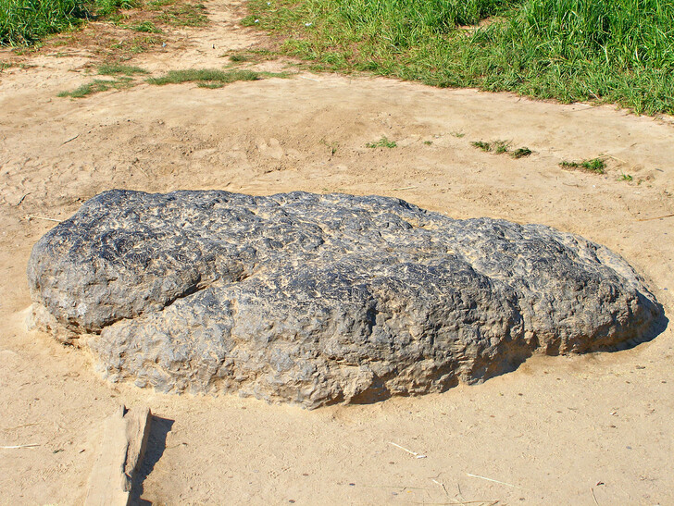

Slide 34
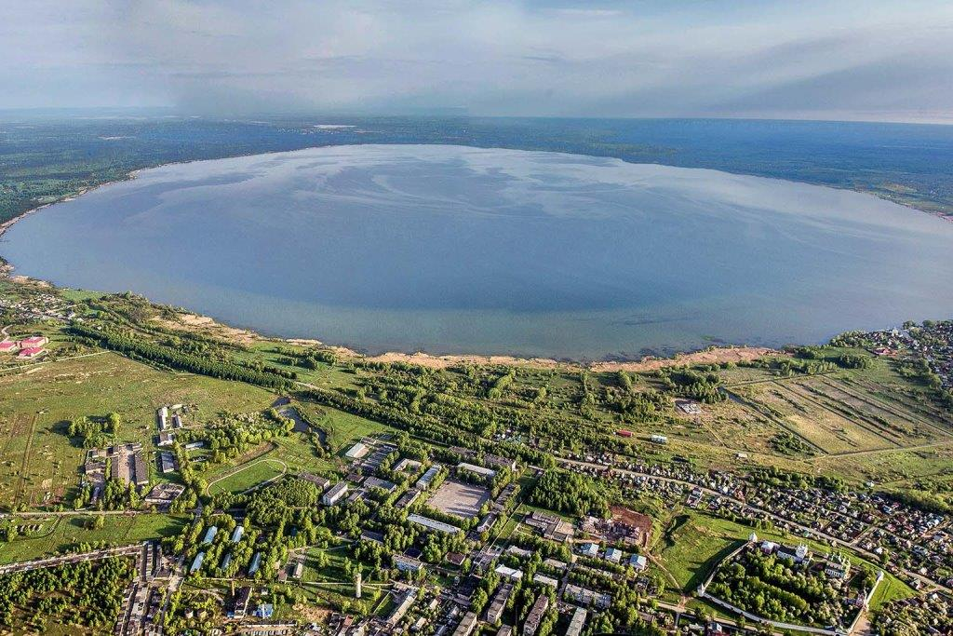
Плещеево озеро

Slide 35
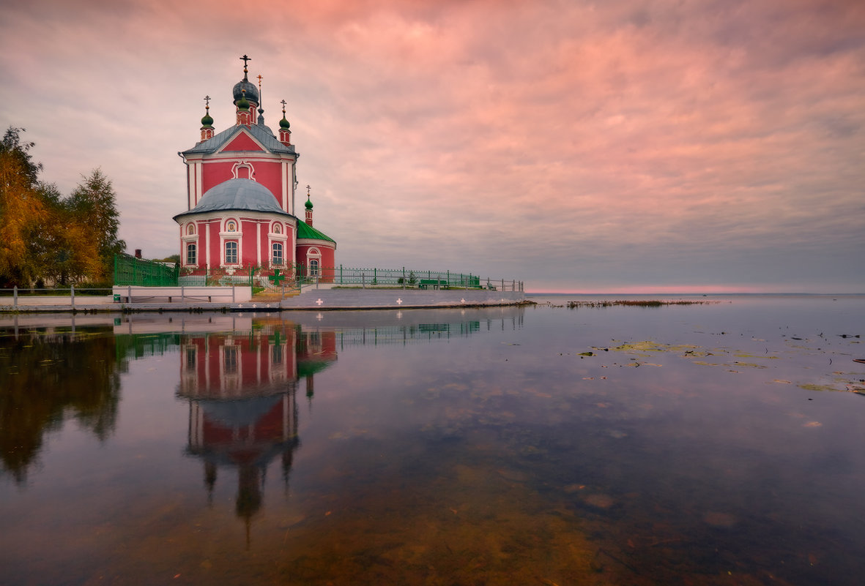

Slide 36
В настоящее время, по невыясненным причинам, камень уходит под землю — еще 40 лет назад он возвышался над землей в человеческий рост, а сейчас доходит лишь до колена. Неоязычники и сейчас подносят камню дары и проводят обряды. Особенно яркое зрелище проходит в ночь Ивана Купалы. Посещение Синего камня лучше всего планировать на конец дня — там вы увидите закат над Плещеевым озером.

Slide 37
Музеи Переславля-Залесского за 1 день
Переславские музеи — это, преимущественно, забавные и интерактивные музеи с развлекательными экспозициями. Для такого крошечного городка музеев здесь действительно много — более десятка. Но местные музеи, в основном, небольшие. За 1 день в Переславле-Залесском вы успеете посетить несколько музеев — на визит в каждый потребуется не более часа. Здесь есть как познавательные и исторические экспозиции, так и шутливые музеи.
Музей хитрости и смекалки
Экспозиция музея хитрости и смекалки посвящена находчивости наших предков. В ходе экскурсии гиды музея расскажут о традиционных ремеслах жителей города и о том, какие прототипы были у современных технических девайсов. Вы узнаете, из чего крестьяне делали небольшой холодильник и какой посудой пользовались мужчины с пышными усами. Экспозиция постоянно дополняется новыми предметами — если вы уже были в Переславле-Залесском несколько лет назад, стоит зайти в музей вновь и послушать обновленную версию рассказа экскурсовода.

Slide 38
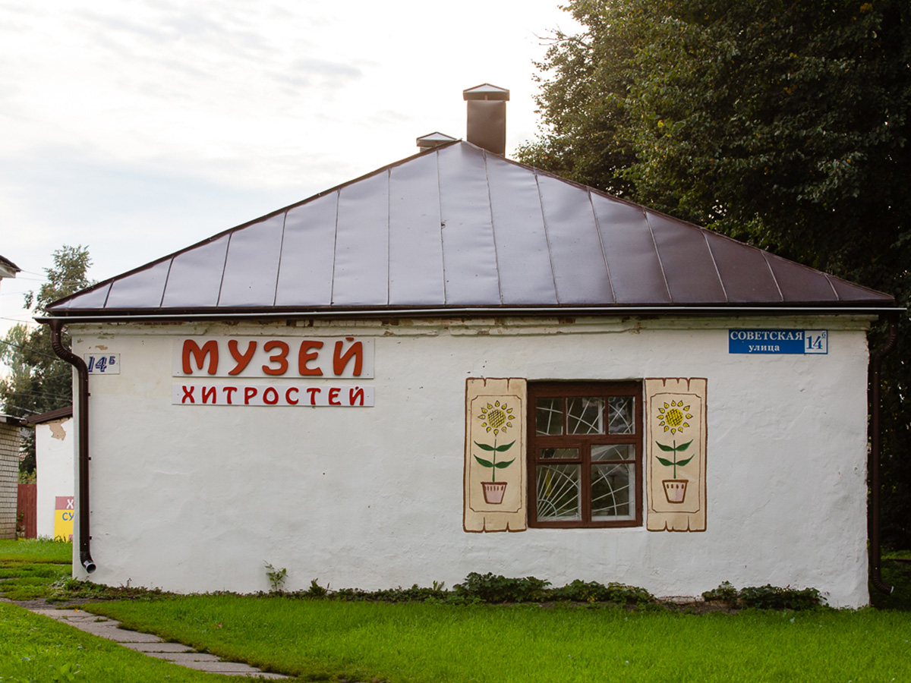

Slide 39
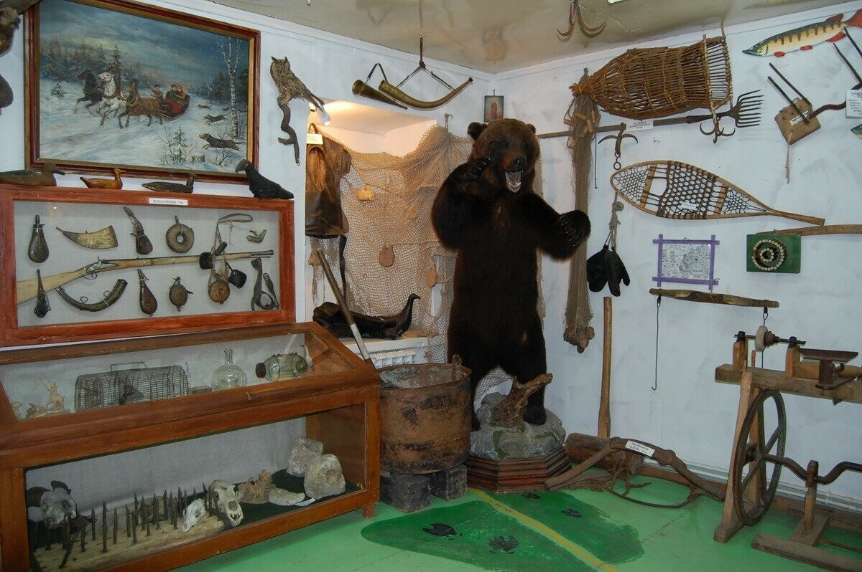

Slide 40
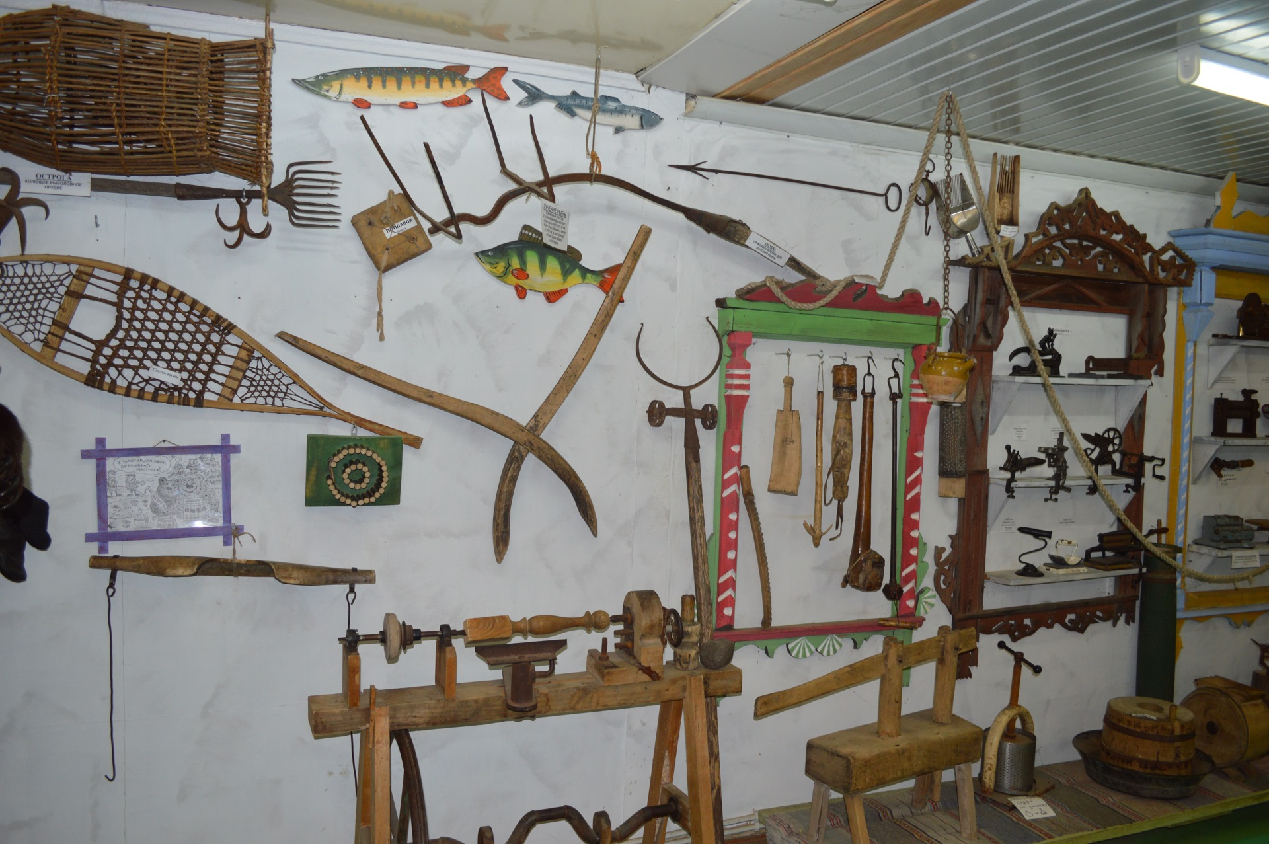
Музей хитрости и смекалки

Slide 41
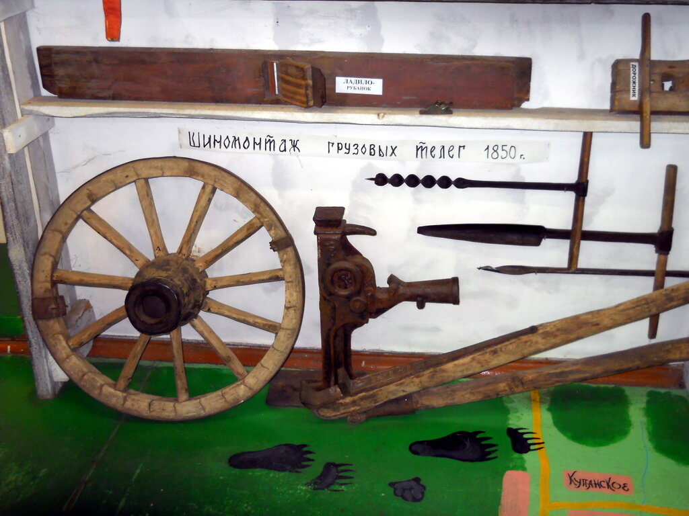

Slide 42
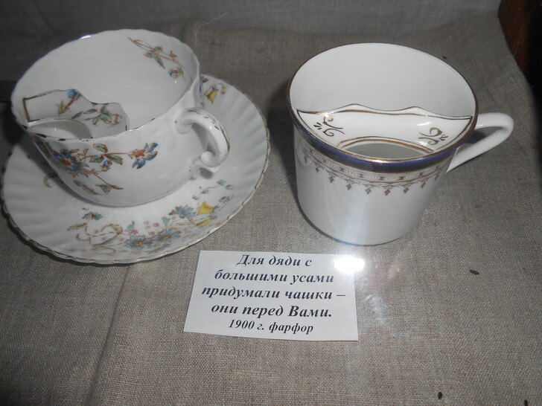

Slide 43
Переславский железнодорожный музей
Музей паровозов Переславля-Залесского располагается в кирпичных зданиях, ранее принадлежащих депо, и на заброшенных железнодорожных путях. На обширной площади выставлены пассажирские паровозы первой половины XX века, образцы вагонов и железнодорожное оборудование. Отдельная выставка посвящена автомобильной и мототехнике первой половины XX века. Музей располагается в поселке Талицы — чтобы добраться до него нужно воспользоваться транспортом. Живописная дорога пройдет вдоль берега Плещеева озера.

Slide 44
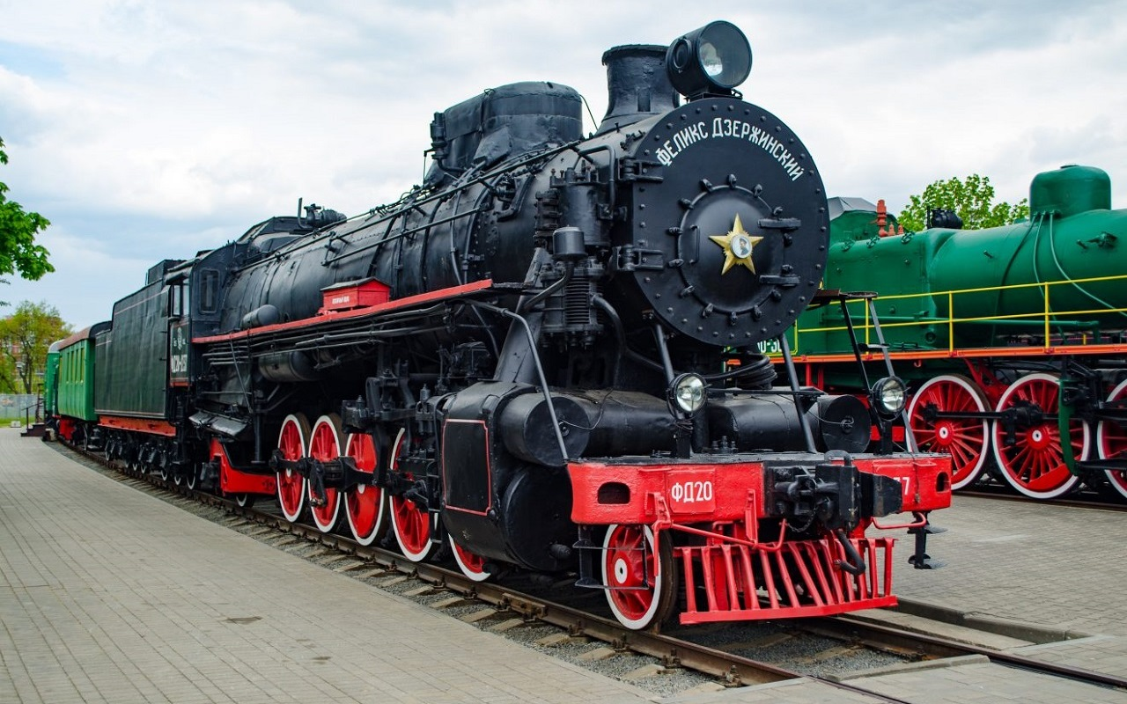
Переславский железнодорожный музей

Slide 45
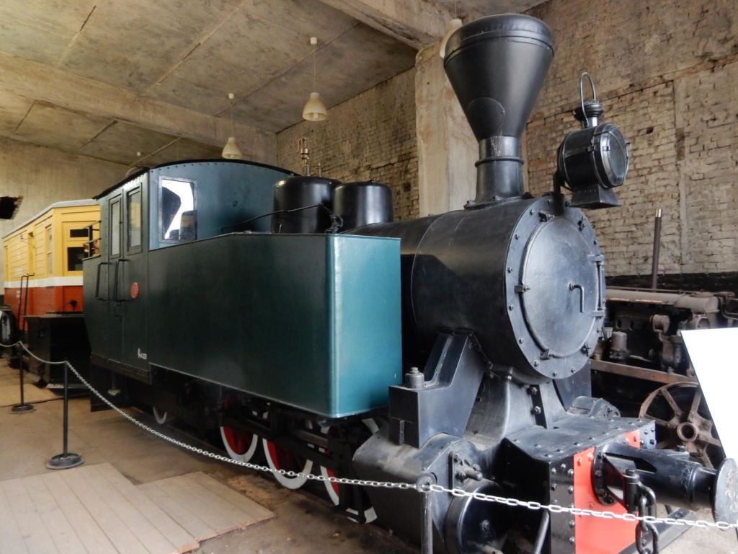

Slide 46
«Дом Берендея»
Переславский «Дом Берендея» — это развлекательная площадка с музеем и аутентичным кафе. Экскурсия по дворцу Берендея проводится в игровой форме — гостям демонстрируют предметы древнерусского быта, рассказывают о традициях и знакомят с хозяином дома. Регулярно в «Доме Берендея» проводятся художественные мастер-классы по деревянной росписи. В праздничные дни (например, на Масленицу) на территории музея проводятся массовые гуляния.

Slide 47
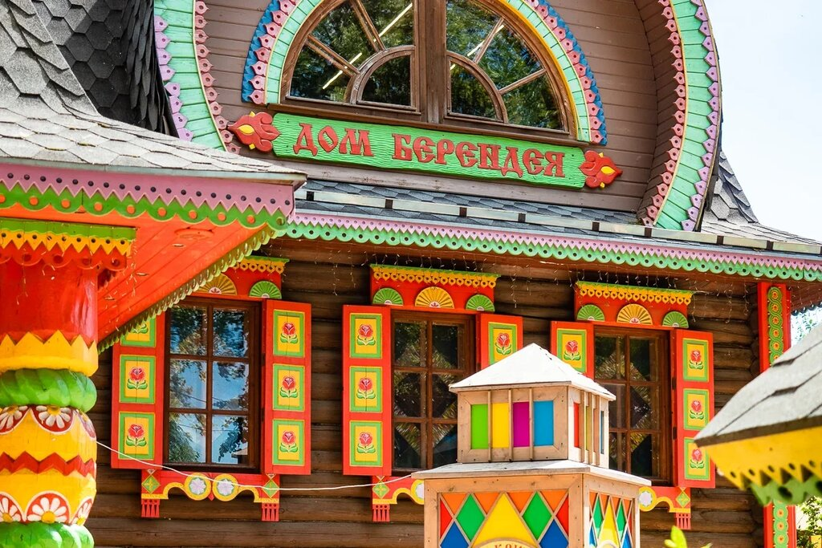

Slide 48
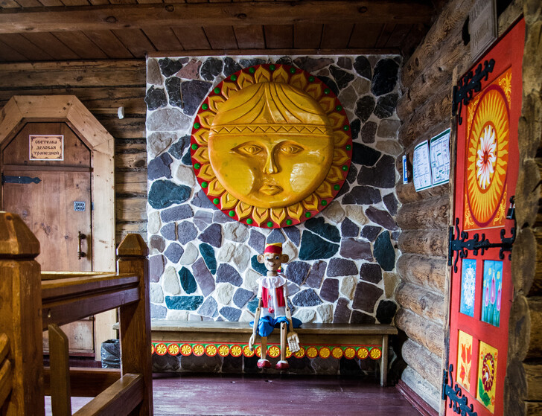

Slide 49
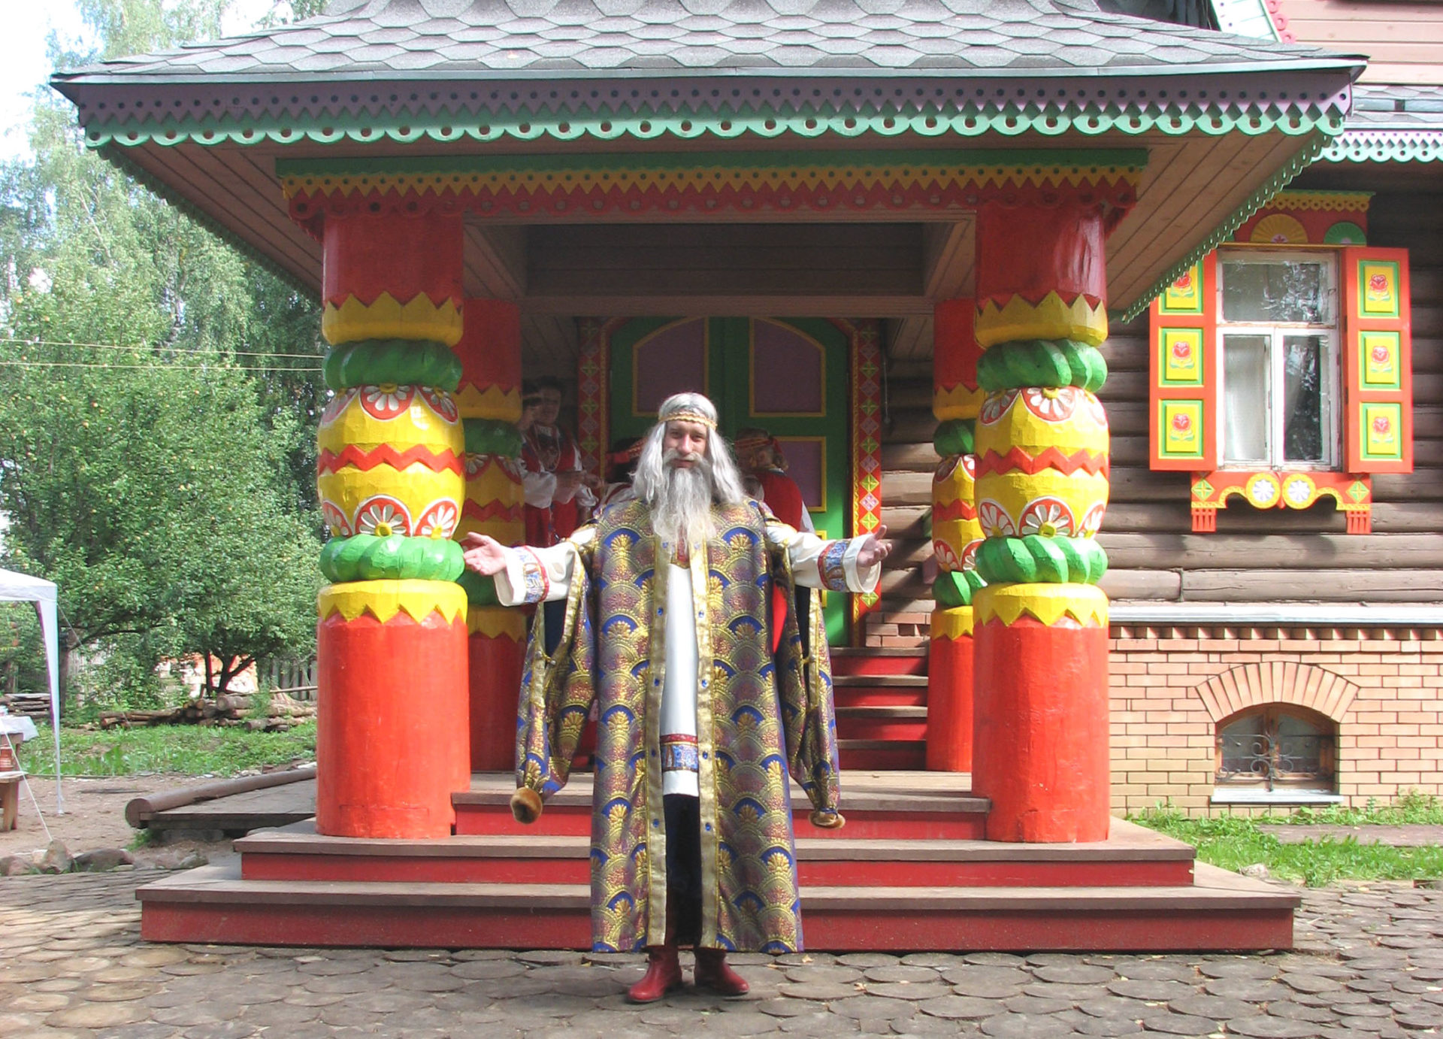

Slide 50
Музей Александра Невского
В деревянном доме у стен Горицкого монастыря открыт музей, посвященный великому князю Александру Невскому. Историческая экспозиция музея представлена: макетом Переславля-Залесского XIII века; манекенами воинов того времени; диорамой Невской битвы; подлинным оружием тех лет. Также в музее представлены образцы наград им. Александра Невского (советских и российских) и иконы с изображением великого князя.

Slide 51
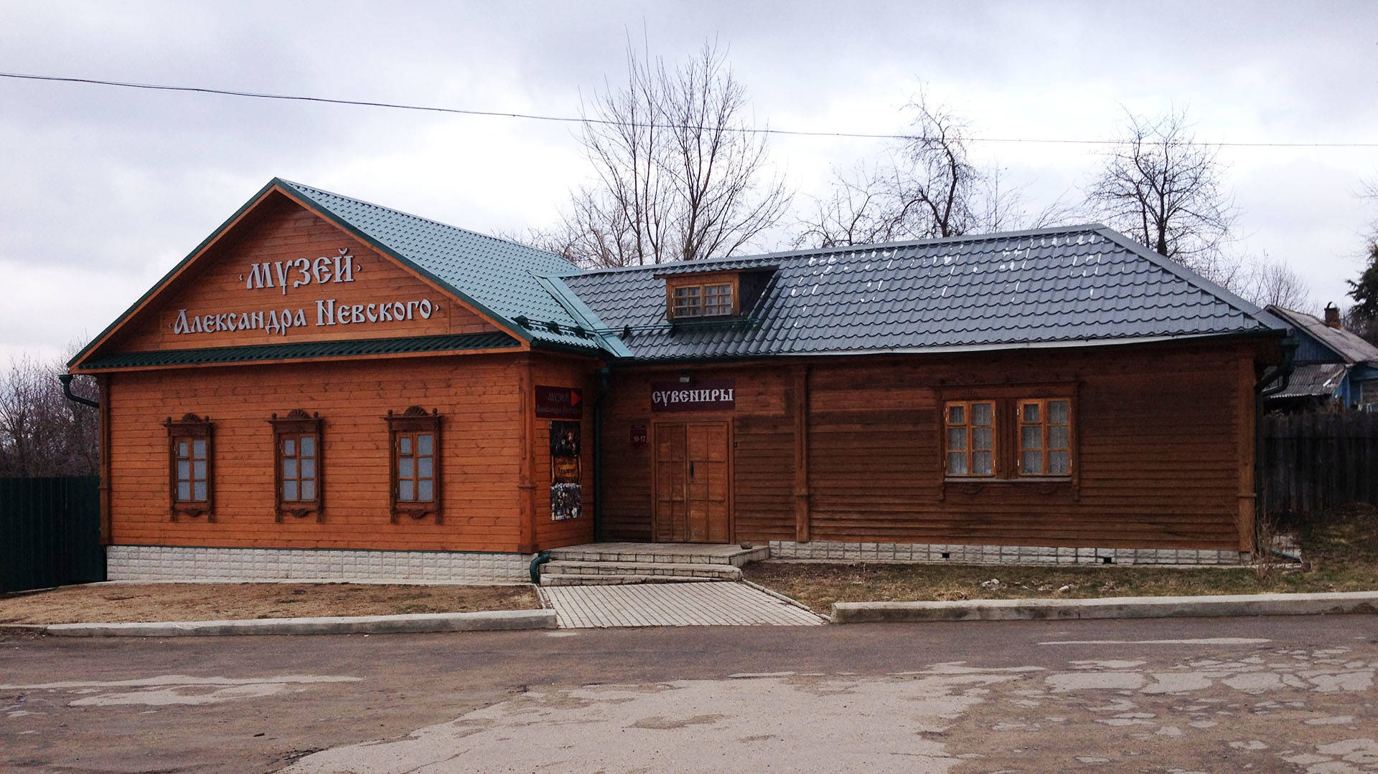

Slide 52
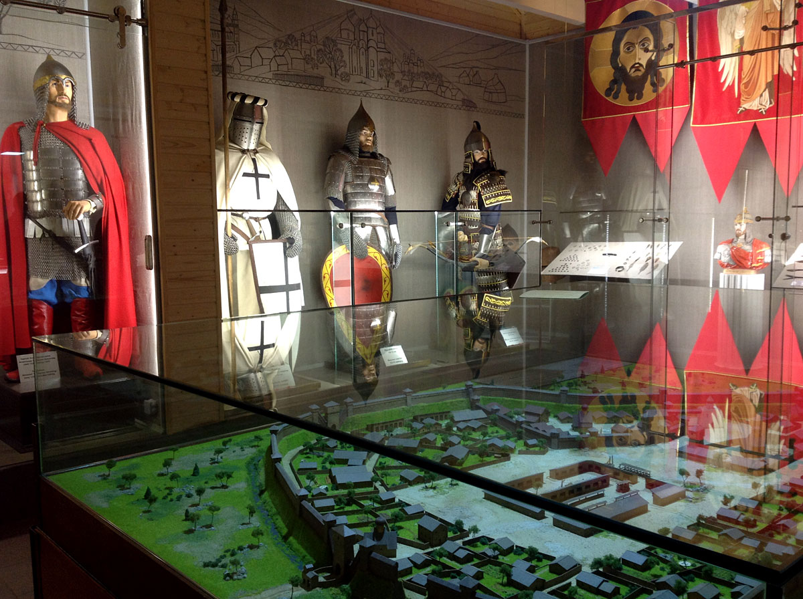
Музей Александра Невского

Slide 53
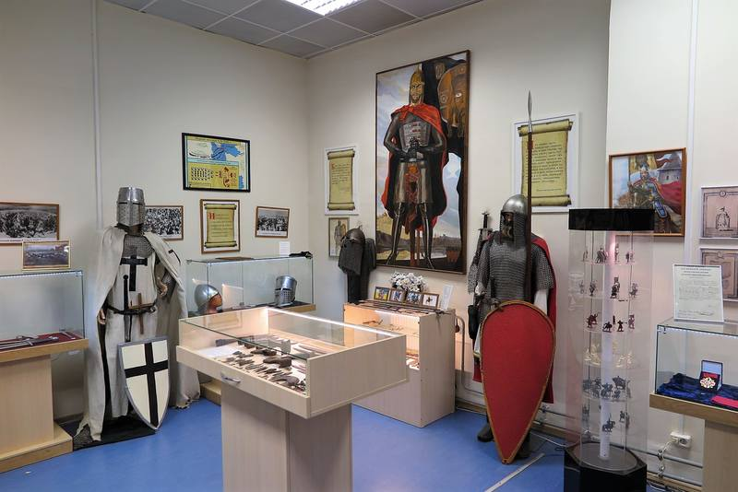

Slide 54
Музей утюга
Небольшой частный музей утюга располагается в двухэтажном доме, некогда бывшем купеческой усадьбой. Экспозиция музея занимает второй этаж, а на первом размещается сувенирный магазин. В настоящее время музейная коллекция содержит более 200 разных утюгов. Коллекция продолжает пополняться. Здесь посетители увидят как крошечные утюги весом 10 грамм, так и чугунные 10-килограммовые гиганты. Среди раритетных экспонатов: спиртовые и газовые утюги. Есть в музее и небольшая коллекция предметов крестьянского быта XIX века.

Slide 55
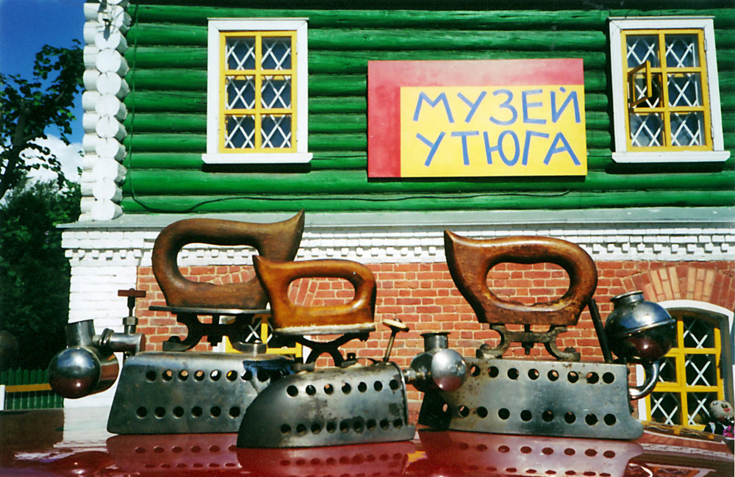

Slide 56
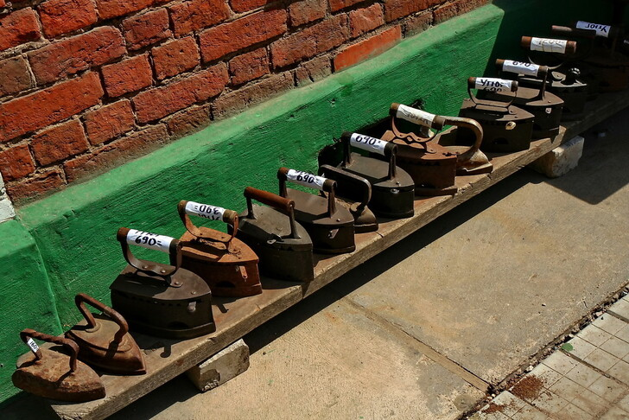

Slide 57
Музей чайника
Еще один узкоспециализированный городской музей — это музей чайника. Экспозиция небольшая, занимает лишь одну комнату бывшего жилого дома. В коллекции — более сотни различных чайников: от аристократического вида мельхиоровых и фарфоровых чайничков до 15-литрового артельного чайника. Есть специальный чайник для моряков и гибрид чайника и самовара. Экскурсия по музею сопровождается музыкой из старинного граммофона. Музей располагается по дороге к «Ботику Петра I».

Slide 58
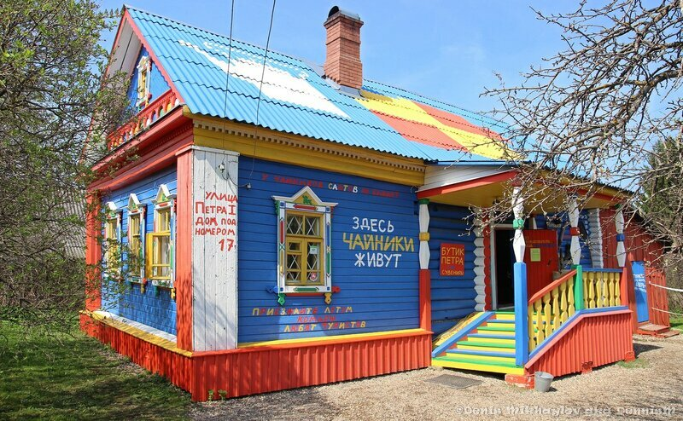

Slide 59
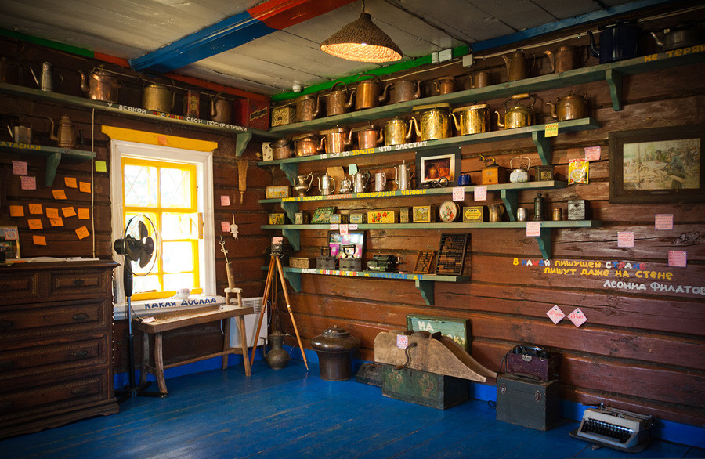

Slide 60
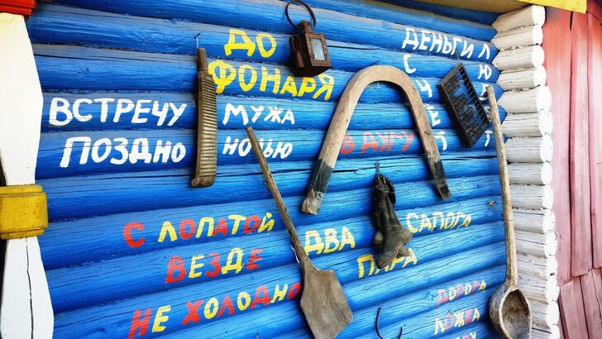

Slide 61
Музей «Царство Ряпушки»
Копченая ряпушка — гастрономический специалитет Переславля-Залесского. Краснокнижная рыбка даже изображена на гербе города. В музее «Царство Ряпушки» рассказывают об истории попадания ряпушки на царский стол — вкус рыбы настолько необычный, что русские самодержцы прозвали ее царской селедкой. Копченую ряпушку подавали после обряда коронации наследника. Часть экспозиции посвящена Плещееву озеру: посетители смогут заглянуть в дом рыбака, а также продегустировать ряпушку.
Панорамный вид на вход в музей «Царство Ряпушки»

Slide 62
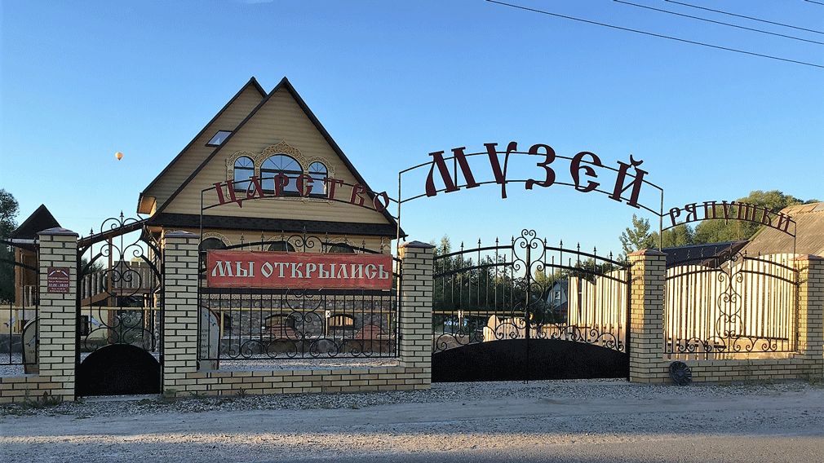

Slide 63
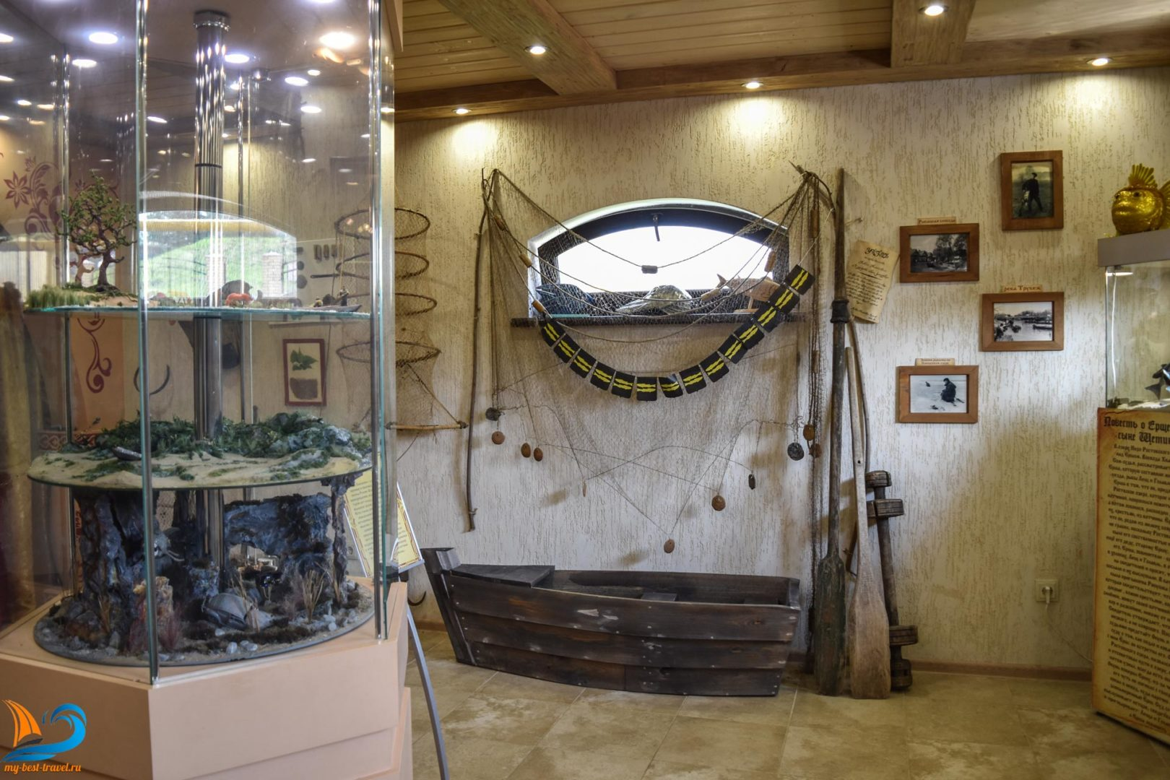

Slide 64
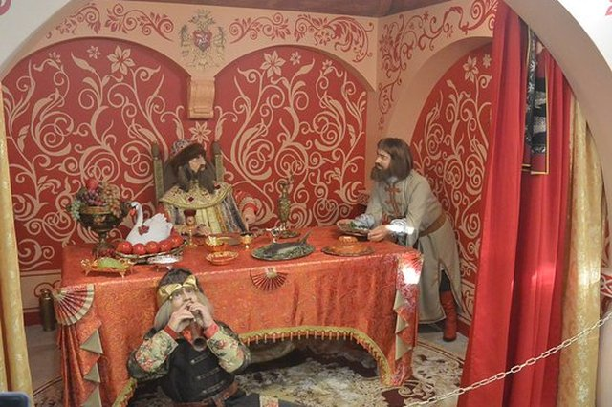

Slide 65
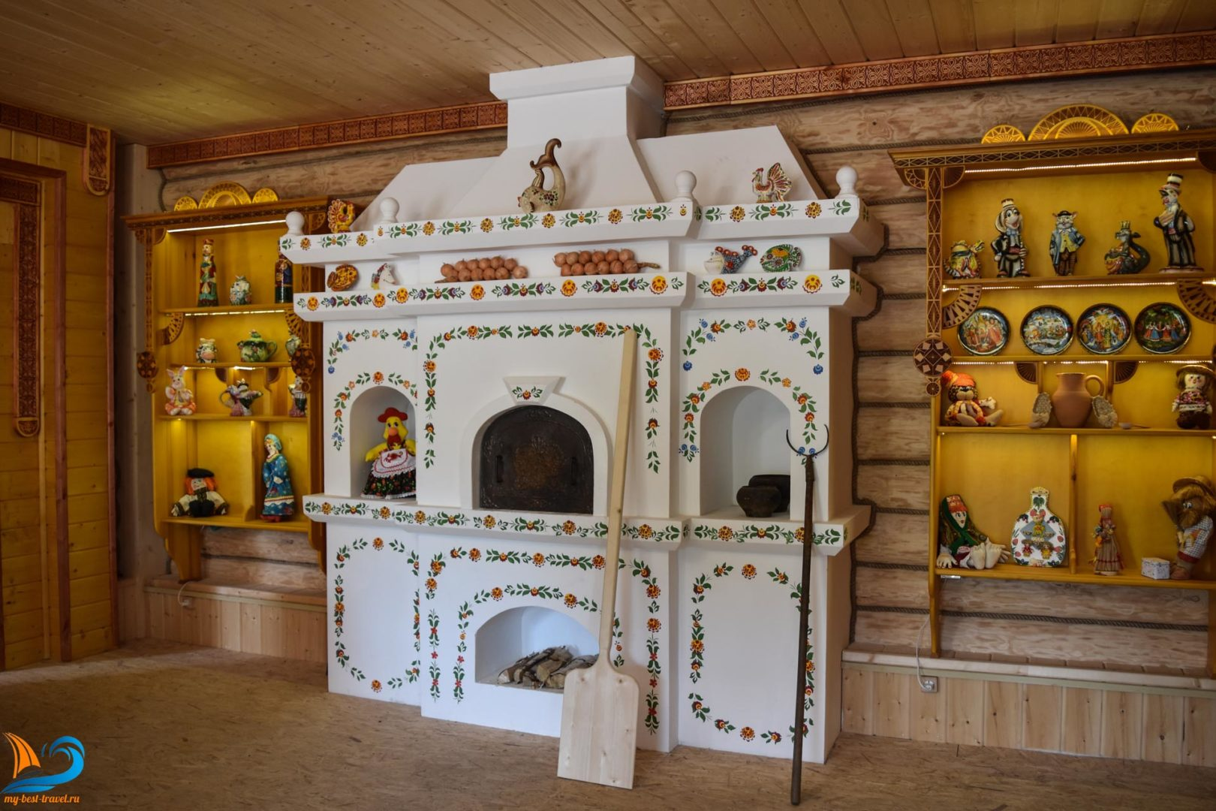

Slide 66
Музей истории денег
Экспозиция музея истории денег наглядно показывает эволюцию платежных средств от старинных монет разной формы до бумажных купюр. В коллекции есть платежные дельфинчики из Древней Греции, монеты из Армении, Османской империи, Македонии и Финикии. Самая старая монета в коллекции датирована VI веком до нашей эры. Самая обширная коллекция — это раздел с русскими деньгами разных периодов: от медных квадратных монет времен Екатерины I до юбилейных рублей.

Slide 67
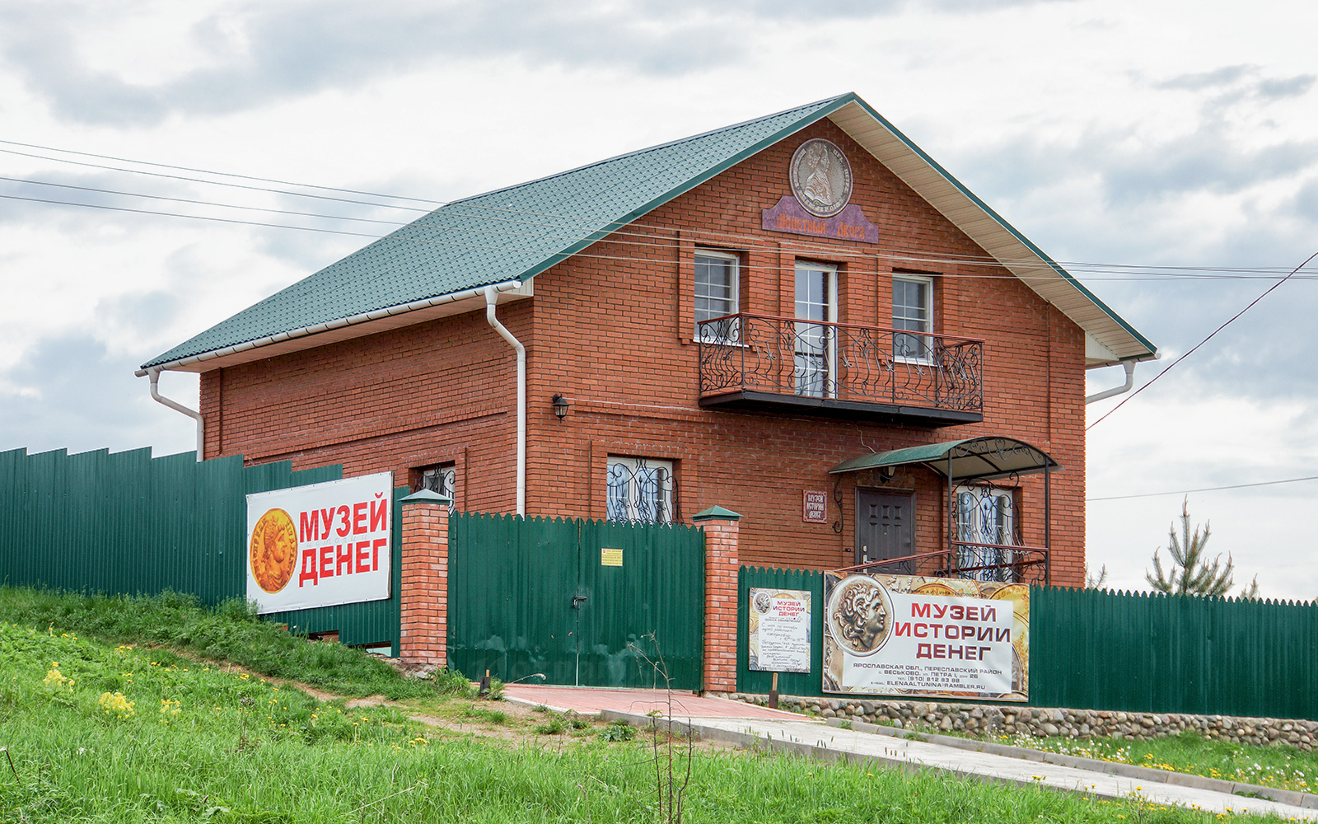

Slide 68
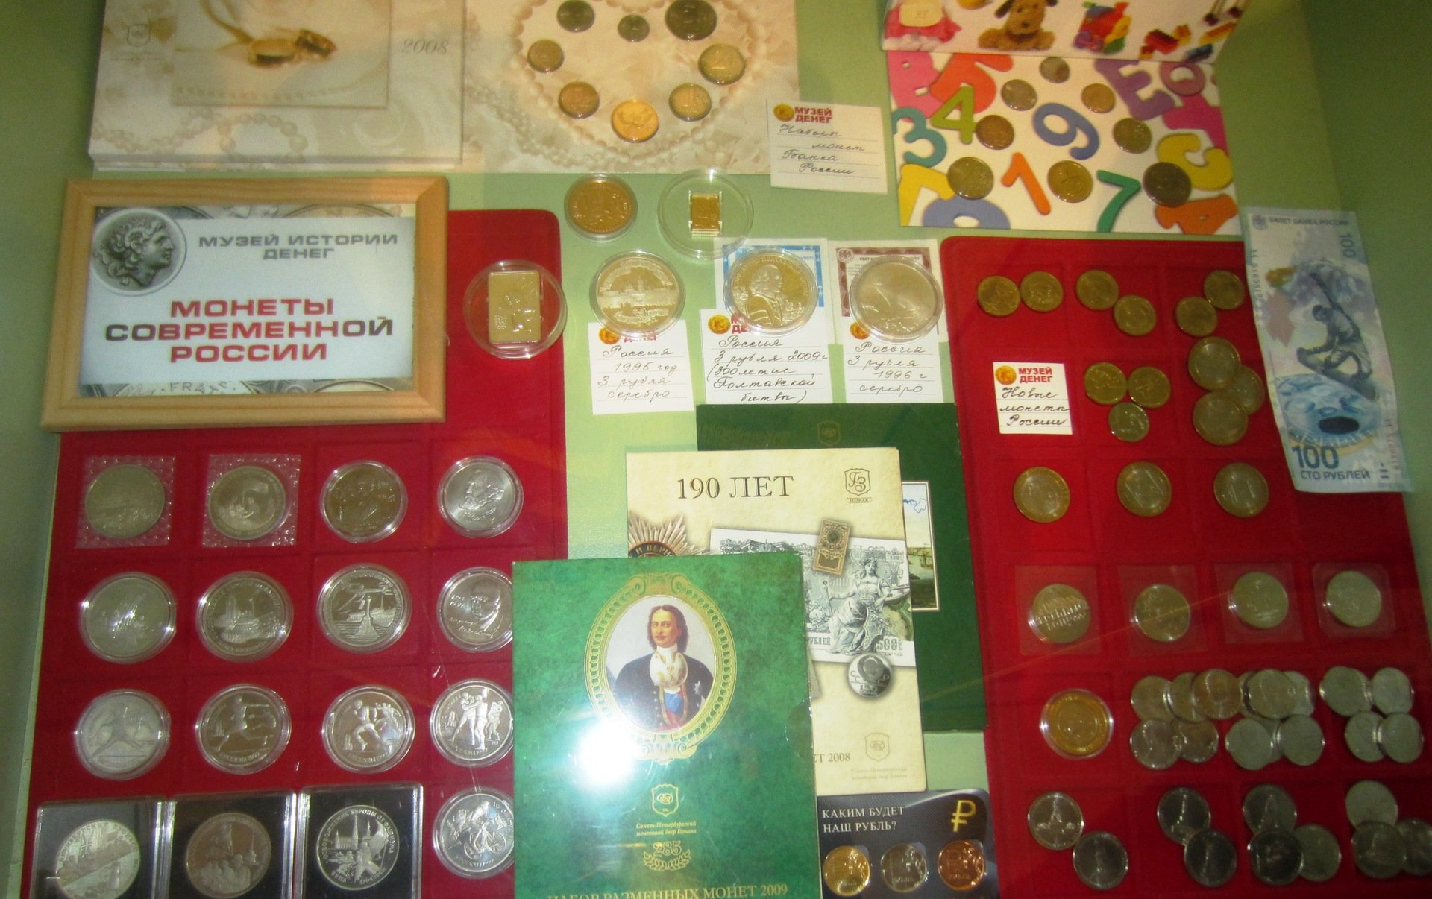

Slide 69
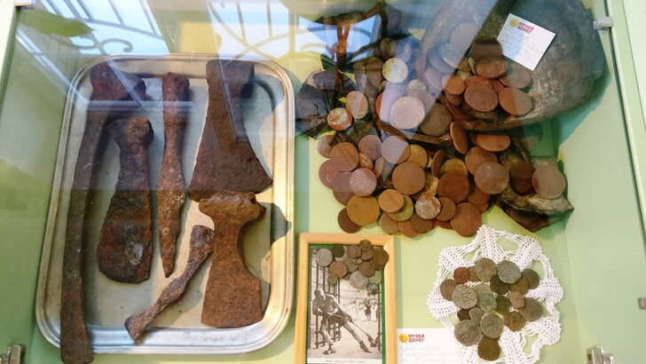

Slide 70
Музей крестьянского дизайна «Конь в пальто»
Музей с забавным названием «Конь в пальто» посвящен предметам крестьянского искусства прошлых веков: текстилю и его обработке, деревянной резьбе и ковке, украшениям и росписи. Здесь очень подробно рассказывают о другой стороне крестьянства — не о труде и бытовом устройстве, а об уникальных видах искусства, о стремлении к красоте. В музейной чайной, которая выходит в небольшой садик, можно попробовать традиционный сбитень.

Slide 71
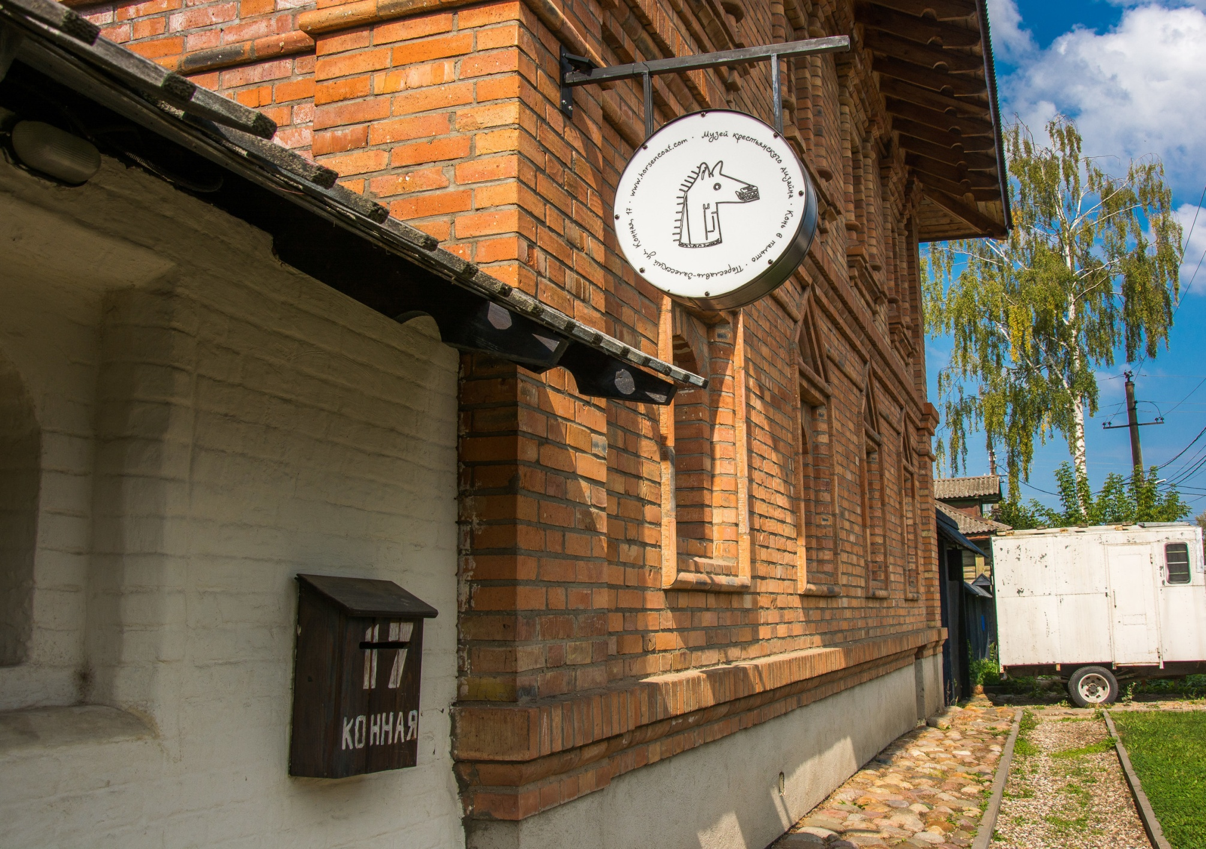

Slide 72
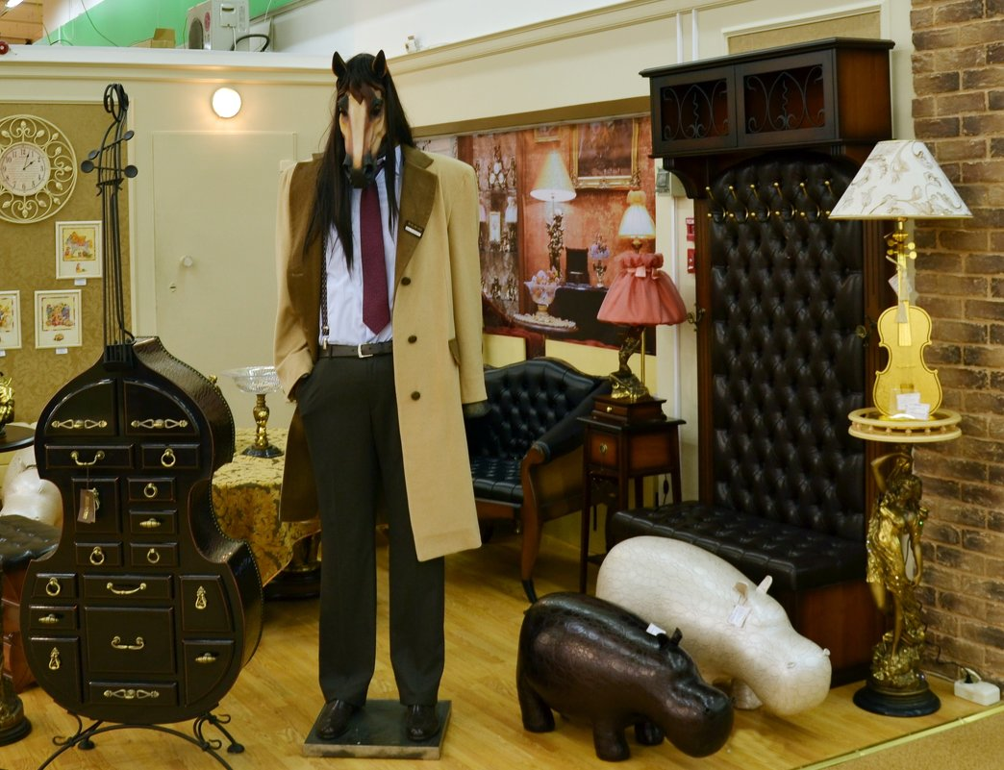

Slide 73
Где остановиться в Переславле-Залесском
Переславль-Залесский принимает значительное количество гостей из Москвы и путешествующих по Золотому Кольцу. Виной тому не только история и ее материальные свидетельства. Прекрасная природа, главным объектом которой является озеро Плещеево, — притягательное место для летнего уикенда или отпуска с удобной транспортной доступностью и инфраструктурой.
Для осмотра города оптимально жилье в его центральной части, чтобы пешком пройти по всем памятным местам. Один из вариантов для такого случая — «Переславская слобода», апарт-отель с рублеными коттеджами. Если целью является отдых у воды — рассмотрите гостевые дома в окрестностях Переславля. Например, «Спутник Переславль-Залесский» или «Sport-hotel Surf-Point» со школой кайт- и виндсерфинга. Представителем крупного загородного отеля является сетевой «Aзимут Отель Переславль», но он находится в другой стороне от озера и города.
Отели Переславля-Залесского
Хостелы для бюджетных путешественников
Квартиры и апартаменты
При бронировании жилья на Booking.com познакомьтесь с хорошим бонусом:Кэшбэк акция на Туристер. Ру

Slide 74


Slide 75
СПАСИБО ЗА ВНИМАНИЕ!!!

